Slide 1
Электрические провода и виды их соединения. Монтаж электрической цепи.

Slide 2
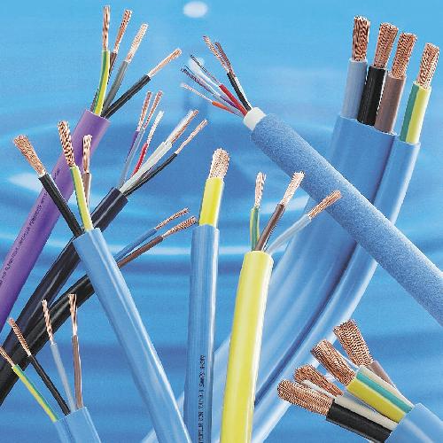
Большое преимущество электрической энергии — возможность передачи её от источника к потребителям на большие расстояния. Эта передача осуществляется с помощью проводов.
Электрические провода бывают без изоляции (голые) и с изоляционным покрытием.

Slide 3
Участок провода, по которому проходит электрический ток, называется токоведущей жилой. Жилы бывают однопроволочными и многопроволочными. Их делают из меди и алюминия — металлов, обладающих хорошей электропроводностью. Для изготовления особо прочных проводов применяют стальную проволоку.
Электрические провода:
а, б — с однопроволочной жилой;
в — с многопроволочной жилой

Slide 4
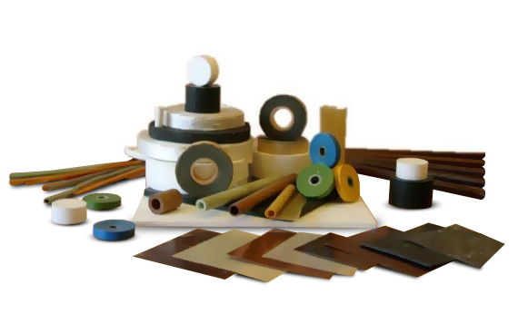
Наряду с проводами в электротехнике находят широкое применение всевозможные электроизоляционные материалы. К ним относятся сухая древесина, стекло, пластмассы, фарфор, бумага, картон, сухая ткань, резина, дистиллированная вода, воздух, минеральное масло, краски, лаки, окислы металлов и др.

Slide 5
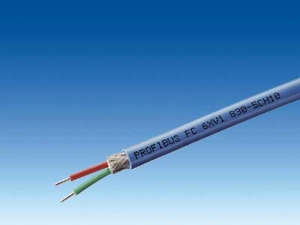
Изоляторы в электротехнике нужны так же, как и проводники, поскольку нельзя использовать электрический ток без надёжной изоляции. Изоляторы ограждают человека от действия электрического тока при случайном прикосновении к оголённым проводам и другим токоведущим элементам электрической цепи. Кроме того, они защищают провода от коррозии и предотвращают соприкосновение токоведущих жил разных проводов, ведущее к короткому замыканию. При коротком замыкании электрический ток в цепи идёт по короткому пути - от клеммы к клемме источника, в обход потребителя. В этом случае в цепи возникает ток большой силы, что может вывести из строя соединительные провода и источник. Например, батарейка карманного фонарика быстро разрядится, а провод может сгореть. Вот почему так важно изолировать электрические провода.

Slide 6
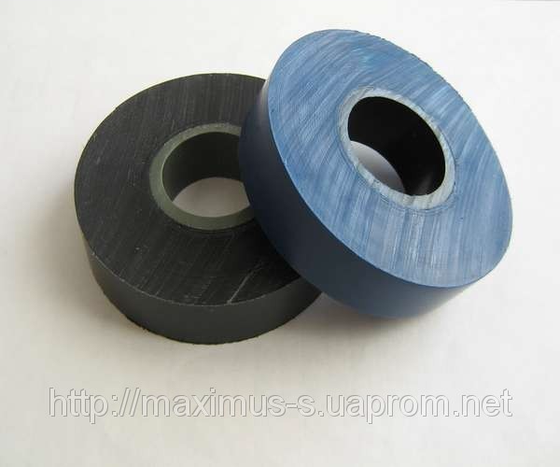
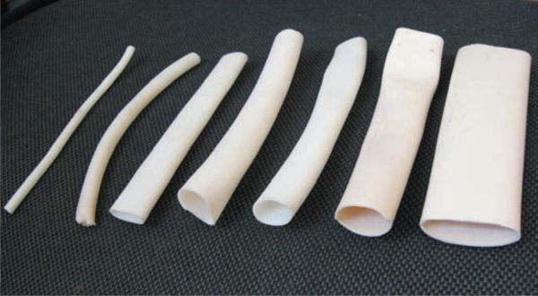
При выполнении электротехнических работ для изоляции мест соединения проводов друг с другом и их оголённых участков используют изоляционную ленту и изолирующие трубки — кембрики.

Slide 7
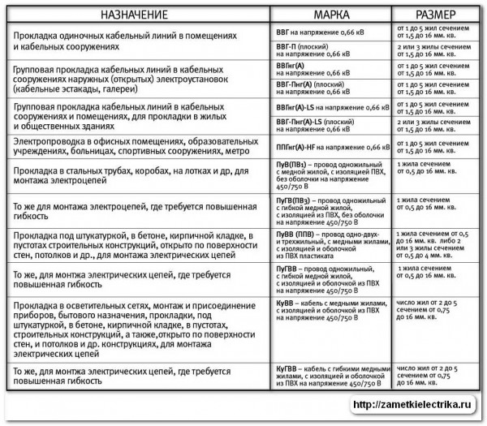
Провода имеют самое разное назначение и устройство, поэтому каждому из них присвоена своя марка. Для выбора нужного провода пользуются специальными справочниками, в которых даётся расшифровка марки и область её применения.

Slide 8
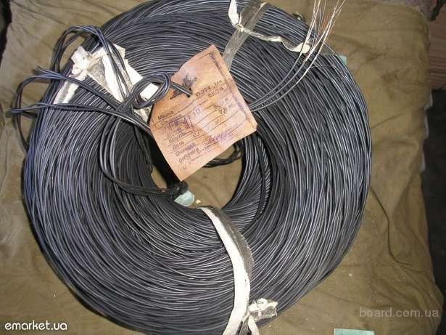
Марки проводов имеют буквенно-цифровое обозначение, указывающее на основное назначение провода, конструктивное исполнение, материал исполнения и размер сечения жилы. Буквенные обозначения расшифровываются следующим образом: Ш - шнур, П - провод, Б - бытовой, Р - резиновая изоляция, В - изоляция полихлорвиниловая, Г — гибкий, Д - двойной, О — изолированные жилы заключены в общую оплётку из хлопчатобумажной нити или оболочку. Буква А в начале марки означает, что жила алюминиевая. Отсутствие буквы А указывает на то, что жила - медная.

Slide 9
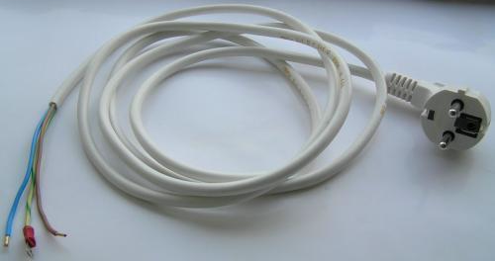
Шнуром называется провод с особо гибкими изолированными жилами, заключёнными в хлопчатобумажную или лавсановую оплётку.
Число жил, площадь их поперечного сечения указываются цифрами после буквенного обозначения марки провода. Например, ПР 2x1,5, где цифра 2 обозначает число жил, а 1,5 - площадь поперечного сечения жилы в квадратных миллиметрах.

Slide 10
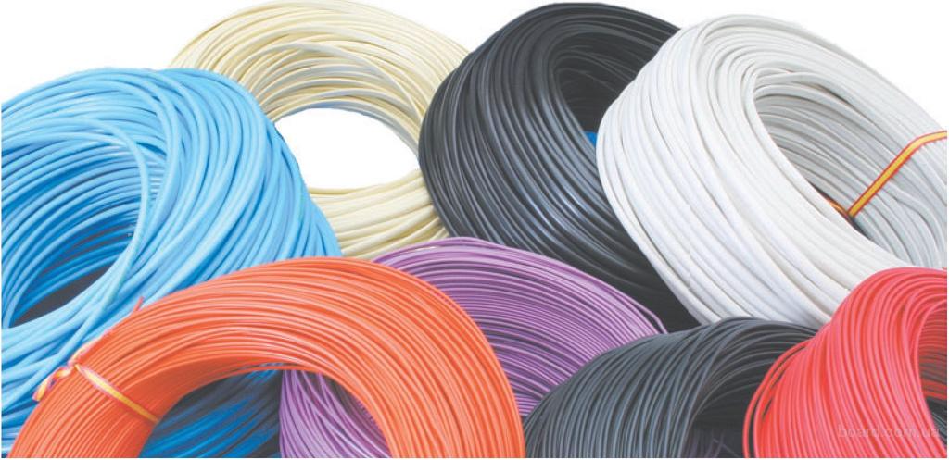
Для бытовых нужд выпускают шнуры с двумя или тремя медными жилами в полихлоридной изоляции.
Шнур марки ШБПВ используют для присоединения к электрической сети светильников, радиоаппаратуры, холодильников и других электроприборов, не потребляющих электроэнергию большой мощности.
В электронагревательных приборах используют шнуры марки ШБРО, ШБВВП с прочной оболочкой из резины или полихлорвинила. Шнуры для утюгов имеют тканевую оплётку, которая предотвращает оплавление изоляции проводов при соприкосновении с нагретой частью (ШР).

Slide 11
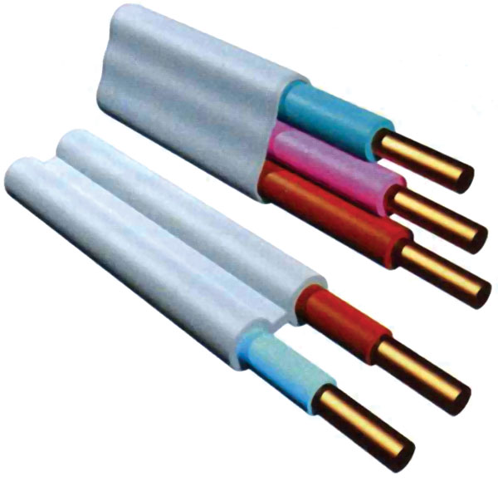
По назначению провода разделяют на установочные, монтажные и обмоточные.
Установочные провода используют для выполнения различных электропроводок. Например, для выполнения проводки по потолку и стенам здания открытым способом или под штукатуркой - скрытой проводки. Установочные провода имеют разную конструкцию и площадь поперечного сечения жил, чаще всего от 1 до 4 изолированных друг от друга медных или алюминиевых жил площадью поперечного сечения от 0,5 до 500 мм*. В качестве изоляции для проводов используют резину, полиэтилен, полихлорвинил, шёлк, лак и другие материалы.

Slide 12
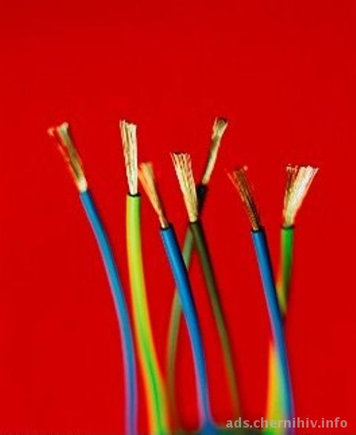
Монтажные провода применяют для внутреннего монтажа электрических приборов и аппаратов. Жила таких проводов должна обладать повышенной гибкостью, так как при выполнении монтажных работ провода приходится сильно изгибать. По этой причине жилы монтажных проводов выполняются из мягкой медной проволоки площадью поперечного сечения от 0,05 до 6 мм2. Количество жил в монтажном проводе обычно не более трёх. Эти жилы легко паяются.
В качестве изоляции в монтажных проводах применяют капроновые, лавсановые, стекловолоконные нити, которые покрывают полиэтиленовой или поливинилхлоридной оболочкой.

Slide 13
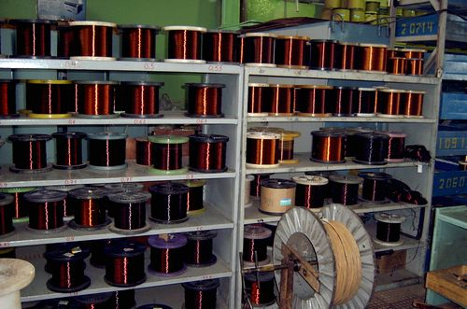
Обмоточные провода применяются для изготовления компактных обмоток электрических машин, аппаратов, электроприборов и поэтому имеют малую толщину изоляционного слоя. Жилы таких проводов делают из меди, алюминия и материалов с большим удельным сопротивлением, таких как манганин, константан, нихром.

Slide 14
При создании электрических цепей важно правильно выбрать соединительные провода. В бытовых условиях нельзя использовать первый попавшийся провод, так как его электрическое сопротивление может оказаться чрезмерно большим. Изоляция каждого провода должна соответствовать напряжению, под которым будет находиться провод, а сечение жилы провода должно соответствовать проходящему по ней току. Все необходимые данные можно найти в электротехнических справочниках. В таблице приведены значения допустимых токов нагрузки для нескольких широко применяемых марок установочных изолированных проводов.
Величина допустимого тока для проводов разного сечения
Поперечное сечение провода, мм² | Электрический ток, А
 | Медная жила | Алюминиевая жила
0,5 | 11 | —
1,0 | 17 | —
2,5 | 30 | 24
4,0 | 41 | 32
10,0 | 80 | 55

Slide 15
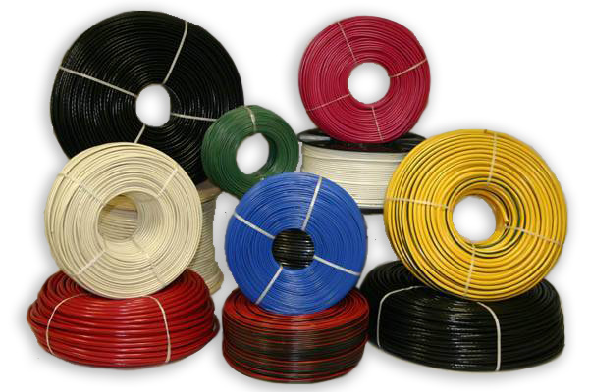
Расшифруем некоторые марки проводов:
МГСП 3x0,05 — монтажный провод с гибкой многопроволочной жилой поперечным сечением 0,05 мм2, с обмоткой из стеклянных нитей и изоляцией из полиэтилена;
МШДЛ 1x6 — монтажный провод с однопроволочной жилой сечением 6 мм2, с двойной обмоткой из полиамидного шёлка, лакированный.

Slide 16
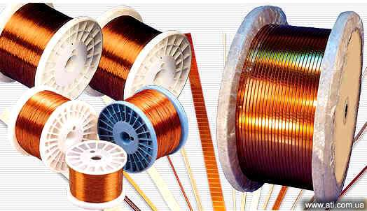
В марках обмоточных проводов с медной жилой на первом месте стоит буква П. Если жила алюминиевая, в конце маркировки стоит буква А: ПЭЛ — провод медный, изолированный лакостойкой эмалью; ПЭВА — провод алюминиевый, эмалированный в винипластовой изоляции. В марках проводов с большим удельным сопротивлением применяют буквенные обозначения: М — манганин, К — константан, НХ — нихром.

Slide 17
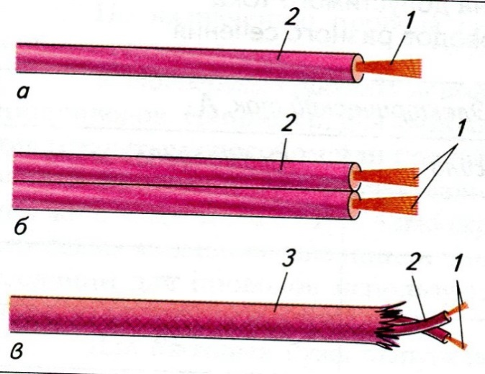
Рассмотрим устройство проводов, применяемых при сборке электрических цепей с напряжением до 12 В, и шнуров для присоединения к источнику электроэнергии бытовых и осветительных электроприборов:
• провода марки ПГВ имеют жилу 1, состоящую из тонких медных проволочек. Жила покрыта полихлорвиниловой изоляцией 2 (рис. а);
• шнур марки ШБПВ представляет собой две медные жилы 1, покрытые общей полихлорвиниловой изоляцией 2 (рис. б);
• шнур марки ШБРО состоит из двух медных многопроволочных жил 1, покрытых резиновой изоляцией 2. Жилы заключены в общую оболочку 3 из хлопчатобумажной или шёлковой пряжи (рис. в).
Провода и шнуры для низковольтных цепей и бытовых электроприборов:
1 — токоведущие жилы,
2 — изоляционные оболочки,
3 — хлопчатобумажная или шёлковая оплётка

Slide 18
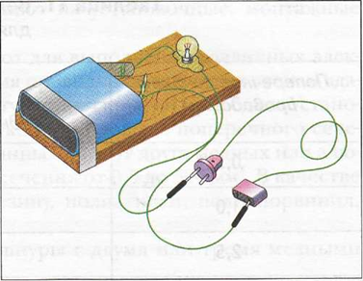
Для проверки исправности провода или шнура используется «пробник», или тестер проводимости. Концы провода присоединяют к штырям вилки «пробника». Зажжённая лампочка указывает на отсутствие разрыва в электрической цепи. Если лампочка не горит, значит, есть разрыв в цепи и провод необходимо заменить на новый или отремонтировать.

Slide 19
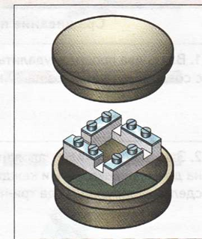
При монтаже электроустановок жилы проводов приходится соединять (сращивать) между собой, делать от них ответвление или присоединять к зажимам, клеммам различных устройств. При этом различают разъёмные и неразъёмные соединения проводов.
Разъёмные соединения выполняются с помощью болтов и винтов в специальных ответвительных коробках. В этих коробках установлены зажимы, к которым и присоединяют провода. Если коробка не имеет зажимов, то она используется для соединения проводов пайкой или опрессовкой.

Slide 20
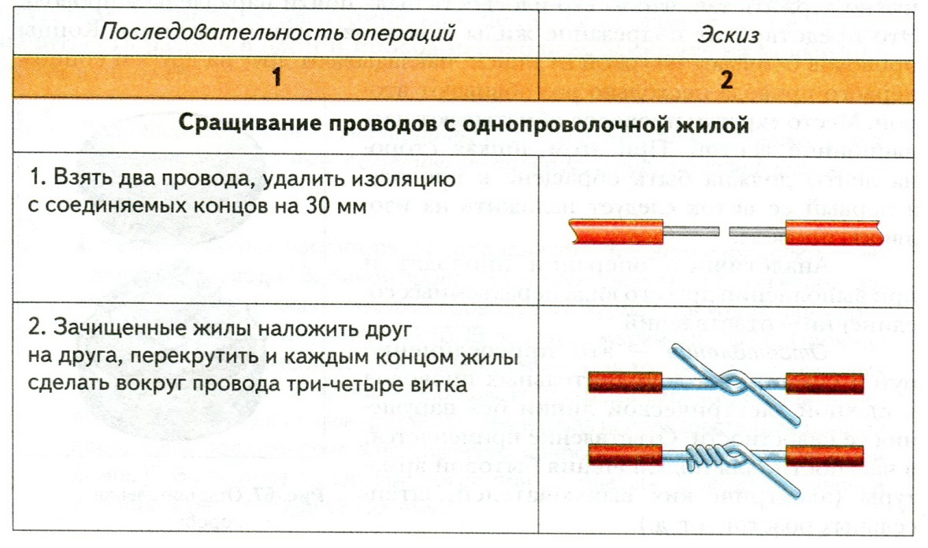
Неразъёмные соединения - это сращивание, ответвление и пайка.
Сращивание - соединение между собой двух и более проводов с последующей изоляцией места соединения. В инструкционной карте №> 1 подробно описывается выполнение этих операций.

Slide 21
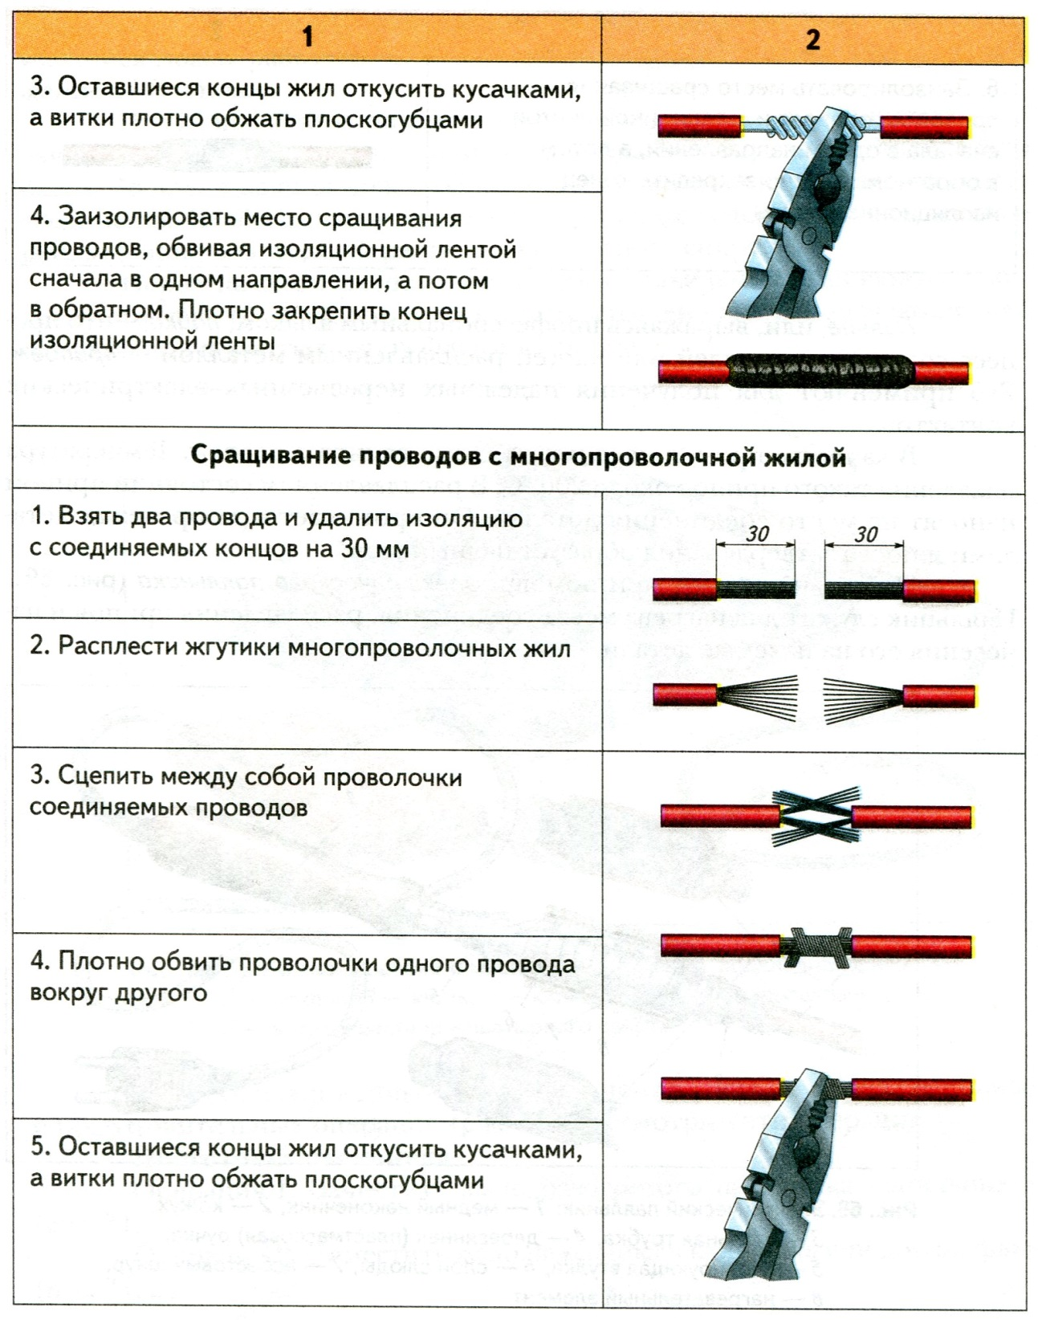

Slide 22
Чтобы соединить провода между собой, их нужно предварительно зачистить от изоляции. Это делают ножом на деревянной подставке. Нож нужно держать так, чтобы его плоскость была почти параллельна проводу. Это предотвратит подрезание жилы и возможность её надлома. Концы проводов очищают шкуркой от окиси, накладывают друг на друга и концом первого провода несколько раз обвивают второй. Место скрутки проводов обматывают изоляционной лентой. При этом липкая сторона ленты должна быть обращена к проводу, а первый её виток следует наложить на изоляцию провода.

Slide 23
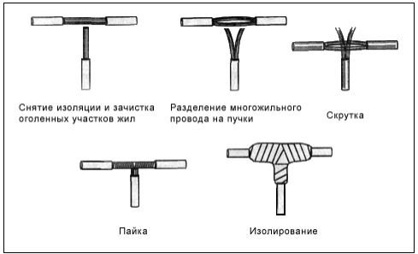
Аналогичные операции проводят и при выполнении другого вида неразъёмных соединений — ответвлений.
Ответвление — это присоединение путём сращивания дополнительных проводов к главной электрической линии без нарушения её целостности. Ответвление применяется, в частности, для подключения бытовой арматуры (электрических выключателей, штепсельных розеток и т. д.).

Slide 24
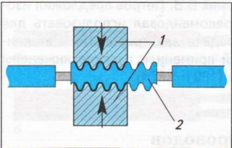
Если соединяют многопроволочные жилы, то после зачистки проводов их надо расплести и надвинуть друг на друга, а затем плотно обвить концы одного провода вокруг другого с последующим наложением изоляции. В случае медного провода скрутку желательно пропаять. Но если провода разные (один медный, а другой алюминиевый), то их соединение скруткой недопустимо. Из-за окисной плёнки контакт между проводами будет плохой, скрутка начнёт сильно нагреваться и станет возможным воспламенение изоляции. На производстве алюминиевые провода соединяют специальной пайкой, либо сваркой, либо опрессовкой. При опрессовке на зачищённые провода, смазанные пастой для защиты от окисления, надевают алюминиевую трубочку и обжимают её в нескольких местах мощными клещами.
Опрессовка алюминиевых проводов:
1 — клещи,
2 — алюминиевая трубка

Slide 25
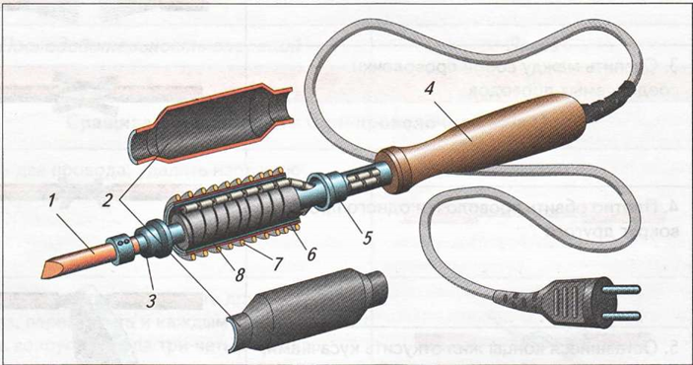
Паяние, или, выражаясь профессиональным языком, пайка, — это процесс соединения деталей или частей расплавленным металлом — припоем. Его применяют для получения надёжных неразъёмных электрических контактов.
В качестве припоя используют сплав свинца с оловом. Температура плавления такого припоя около 200 °С. В расплавленном состоянии припой наносят на место соединения деталей. Он проникает в зазор между деталями и после затвердевания образует паяный шов.
Пайку выполняют при помощи электрического паяльника. Паяльник служит для нагрева места соединения, расплавления припоя и нанесения его на паяемые детали.
Электрический паяльник:
1— медный наконечник,
2— кожух,
3 — стальная трубка,
4 — деревянная (пластмассовая) ручка,
5— изолирующая втулка,
6— слой слюды,
7— асбестовый шнур,
8— нагревательный элемент

Slide 26
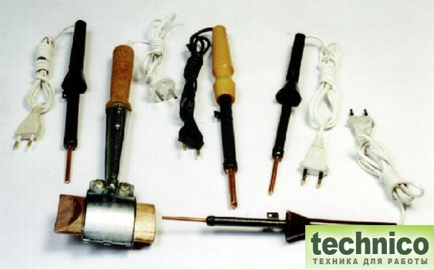
Каждый паяльник рассчитан на строго определённое напряжение: 220, 127, 42, 36 и 12 В. Поэтому, прежде чем включить его в сеть, необходимо узнать её рабочее напряжение. В школьных учебных мастерских учащийся может работать только с паяльниками, рассчитанными на напряжение 42 В и ниже.
Чтобы повысить прочность пайки, места соединения зачищают наждачной бумагой, напильником или ножом, пока не появится металлический блеск. Во время паяния может образоваться плёнка, снижающая прочность соединения. Чтобы этого не произошло, применяют специальные вещества — флюсы (канифоль, водный раствор нашатырного спирта).

Slide 27
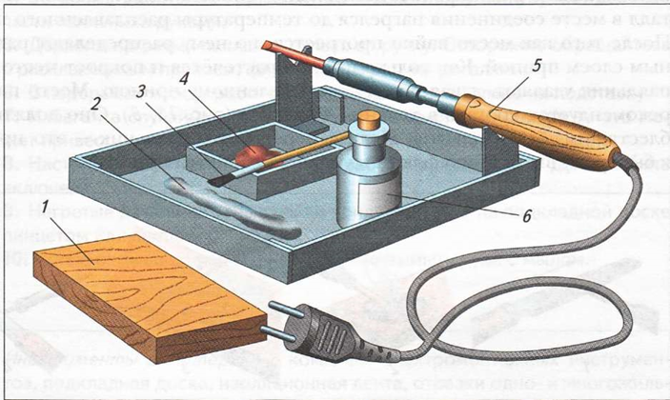
Перед началом работы необходимо правильно организовать рабочее место, которое должно быть оснащено вытяжной вентиляцией для удаления ядовитых паров флюса и припоя.
Организация рабочего места при паянии:
1 — подкладная доска,
2— припой,
3— кисть,
4— канифоль,
5— электропаяльник, 6— водный раствор нашатырного спирта

Slide 28
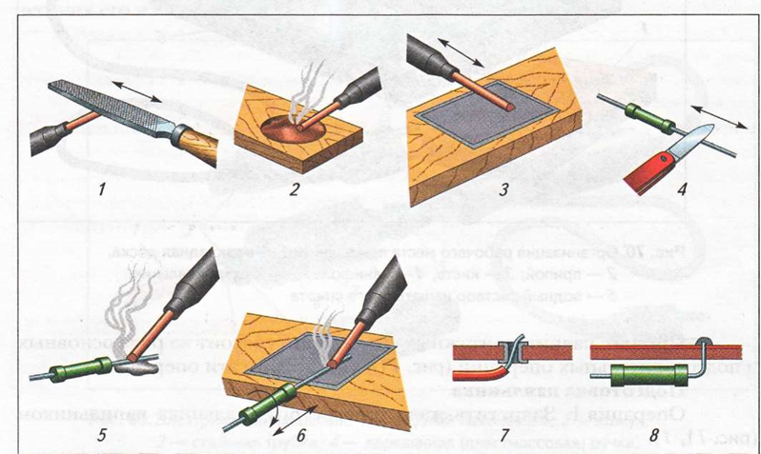
Процесс паяния монтажных соединений состоит из ряда основных и подготовительных операций. Рассмотрим эти операции.
Подготовка паяльника
Операция 1. Зачистить жало разогретого паяльника напильником (рис.1).
Операция 2. Поместить жало паяльника в канифоль или другой флюс (рис. 2).
Операция 3. Набрать припой на жало паяльника и распределить его тонким слоем по поверхности жала (рис. 3).

Slide 29
Подготовка материала (провода, детали)
Операция 4. Зачистить выводы деталей или концов проводов (рис. 4).
Операция 5. Покрыть зачищенные поверхности флюсом с помощью подготовленного паяльника (рис. 5).
Операция 6. Покрыть зачищенные поверхности тонким слоем припоя с помощью паяльника (рис. 6). Эта операция называется лужением.

Slide 30
Паяние
Операция 7. Закрепить или плотно прижать паяемые детали друг к другу (рис. 7).
Операция 8. Взять жалом паяльника небольшое количество припоя, опустить жало в канифоль и немедленно прижать к месту пайки, чтобы металл в месте соединения нагрелся до температуры расплавленного припоя. После того как место пайки прогреется, по нему распределяют равномерным слоем припой. Как только припой растечётся и покроет место пайки, паяльник удаляют, давая остыть расплавленному припою. Место пайки не рекомендуется трогать в течение 40 секунд (рис. 8). Оно должно быть блестящим, без наплывов. Нельзя перегревать паяльник - это приводит к быстрому выгоранию флюса и ухудшает свойства припоя.

Slide 31
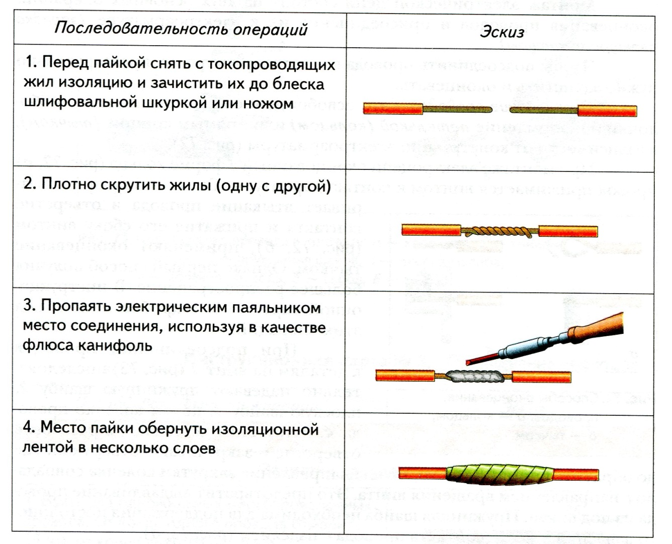
На производстве работы по соединению проводов и деталей при помощи пайки выполняют электромонтажники, радиомонтажники, сборщики электрических приборов и аппаратуры. Они должны уметь работать с электрическим паяльником, знать особенности пайки различных металлов и сплавов, а также свойства припоев и флюсов.
Сращивание проводов
с использованием пайки

Slide 32
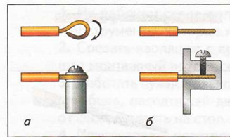
Монтаж электрической цепи состоит из двух основных операций: оконцевания проводов и присоединения их к электроарматуре (зарядка электроарматуры).
Чтобы подсоединить провода к электроарматуре, их предварительно нужно зачистить и оконцевать.
Оконцевание проводов - это освобождение их от изоляционной оболочки и оформление петелькой (кольцом) или прямым концом (тычком), в зависимости от конструкции электроарматуры.
Способы оконцевания проводов:
а — кольцом,
б— тычком

Slide 33
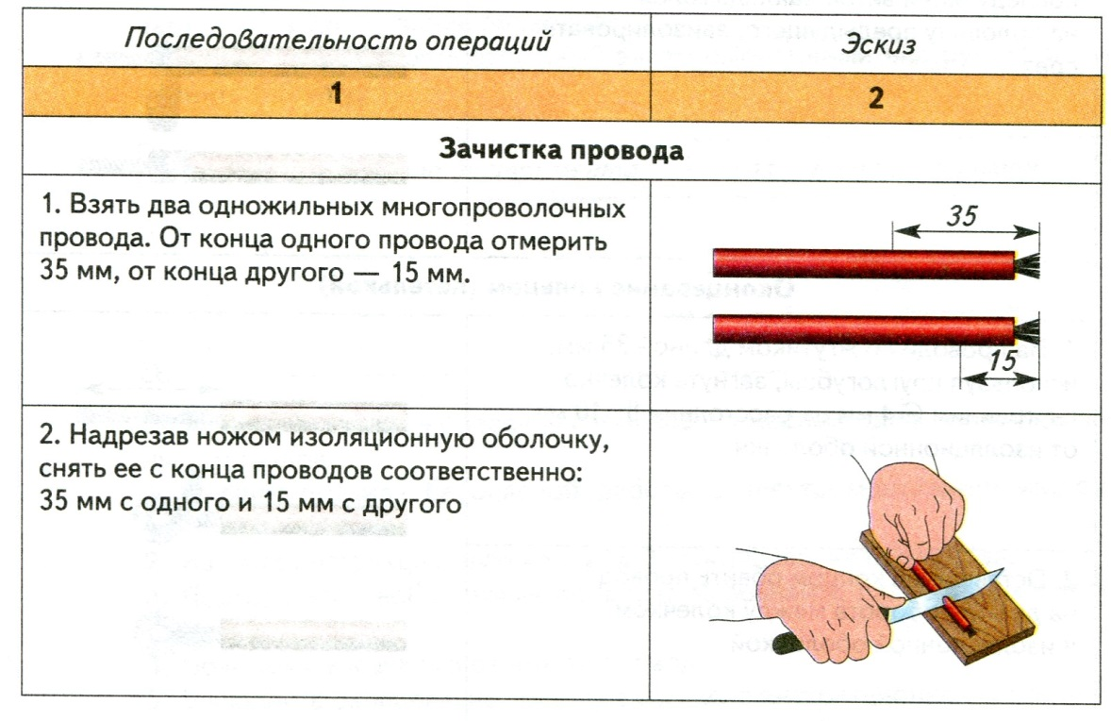
При монтаже электроцепи оконцованный в форме кольца (рис. а) провод прижимается винтом к контакту арматуры. Если монтаж предусматривает втыкание провода в отверстие контакта и прижатие его сбоку винтом (рис. б), применяют оконцевание тычком. Однако первый способ получил большее распространение.

Slide 34
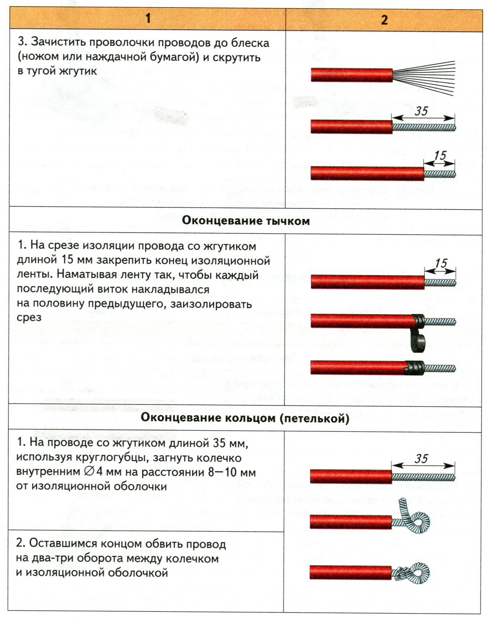

Slide 35
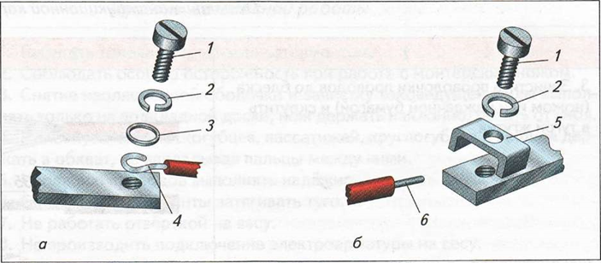
При подсоединении проводов к деталям на винт 1 последовательно надевают пружинную шайбу 2, плоскую шайбу 3, потом колечко провода 4. Затем винт вставляют в резьбовое отверстие и закручивают отвёрткой. Надо обратить внимание на то, чтобы направление закрутки колечка совпадало с направлением вращения винта. Это предотвратит выдавливание провода из-под винта. Пружинная шайба необходима для поддержания постоянного давления в месте контакта провода с изделием (рис. а).
Некоторые винтовые зажимы имеют скобы (рис. б), которые предотвращают выбрасывание провода при закручивании винта. Такая конструкция позволяет не делать колечка на конце провода и упрощает крепление его в зажиме.
Подключение провода к контакту:
а — колечком, б — тычком;
1 — винт, 2— пружинная шайба,
3— плоская шайба, 4— колечко провода, 5— скоба, 6— тычок

Slide 36
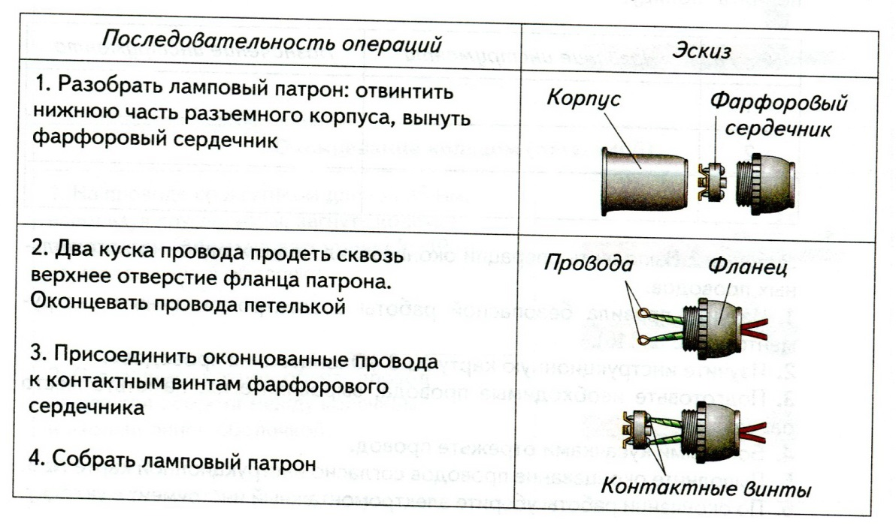
Зарядка лампового патрона

Slide 37
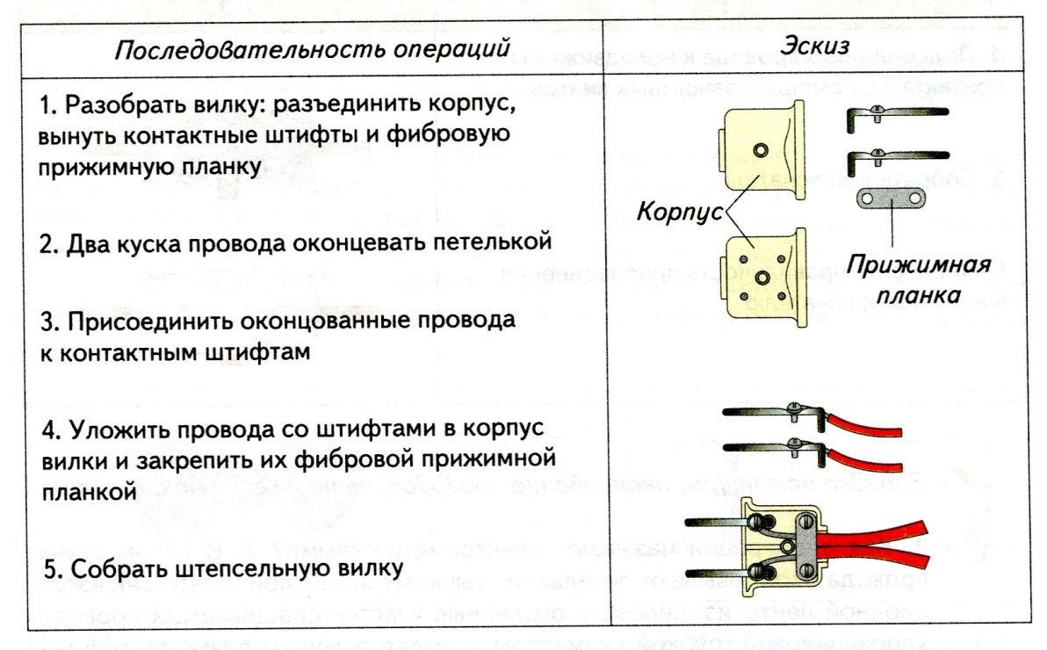
Зарядка штепсельной вилки

Slide 38
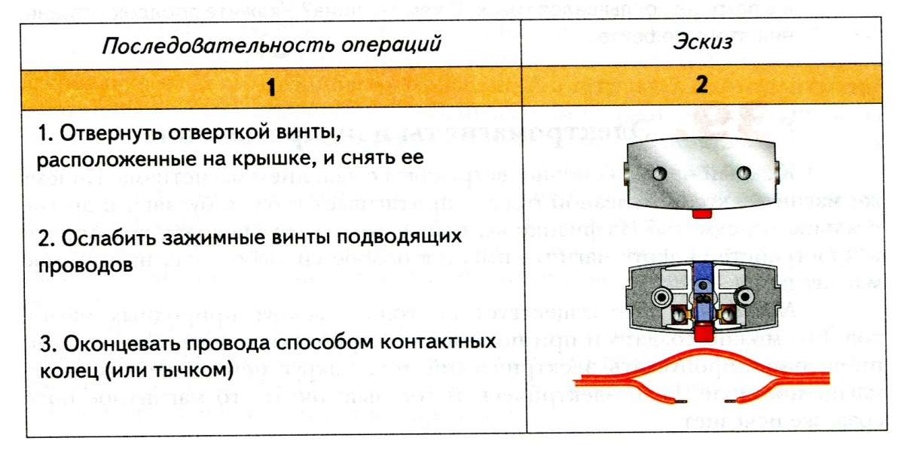
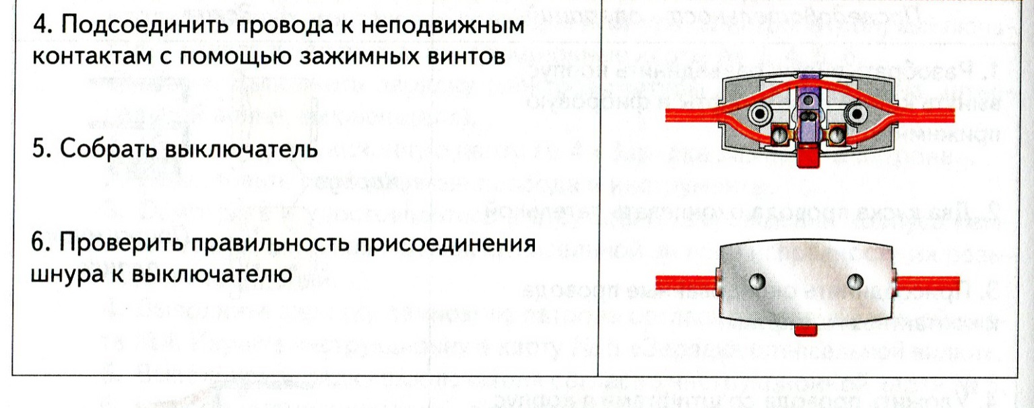
Присоединение шнура к выключателю

Slide 39
Домашнее задание
1. Изучите § 36, 37, 38 учебника.

